Slide 1
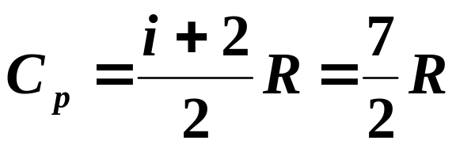
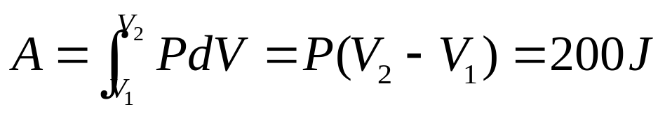
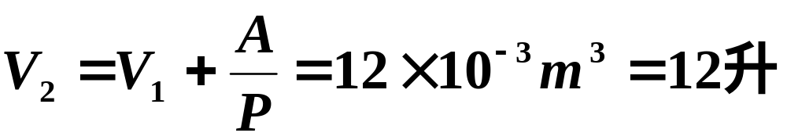
习题课(热一、二定律、循环过程及其应用)
一、填空
1、 一定量的双原子理想气体从压强为1×10⁵帕，体积为10升的初态等压膨胀到末态，在此过程中对外作功200J，则该过程中气体吸热Q＝ ；气体的体积变为 。
700J
12升
解: 双原子分子气体i =5，
Q=C_{p}RΔT=C_{p}P(V₂-V₁)=7/2*200=700J

Slide 2
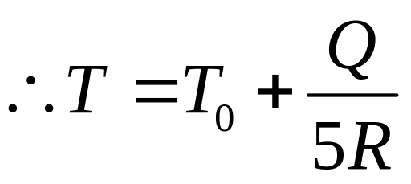
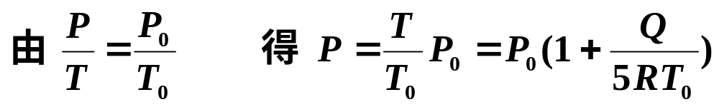
2、 2mol氢气(视为理想气体)从状态参量P₀、V₀、T₀的初态经等容过程到达末态，在此过程中：气体从外界吸收热量Q，则氢气末态温度T＝ ;末态压强P＝
T₀+Q/(5R)
P₀[1+Q/(5RT₀)]
解: H₂: i =5 , C_{v}=5R/2 , A=0
∵ Q=E₂－E₁=vC_{v}(T－T₀)=5R(T－T₀)

Slide 3
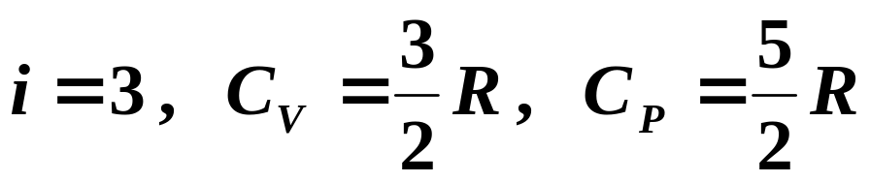
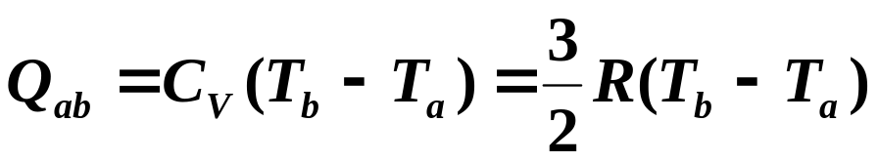
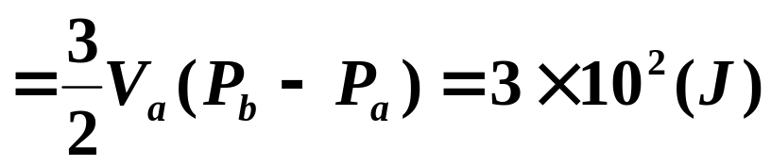
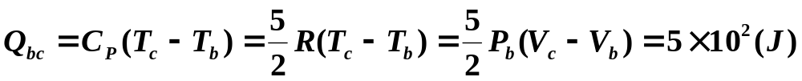
3. 如图所示abcda为1mol单原子理想气体进行的循环过程，求循环过程中气体从外界吸收的热量 J 和对外作的净功 J。
P（10⁵pa）
解
b
c
2
1
d
a
0
V（升）
1
2
3

Slide 4
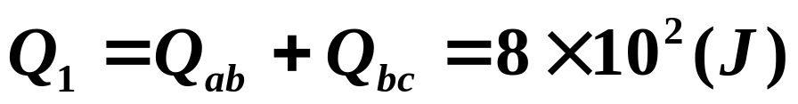
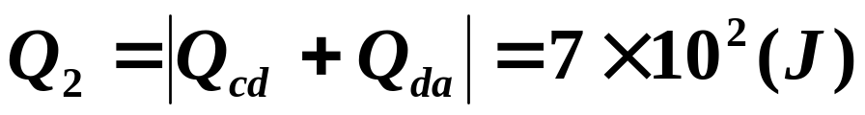
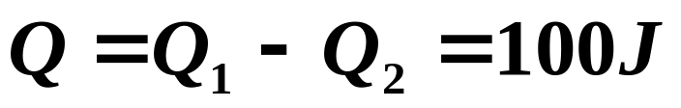
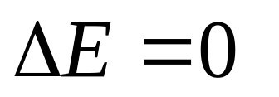
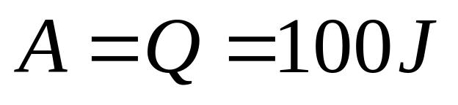
气体从外界吸收的热量：
由于气体内能增量
故气体对外做功为

Slide 5
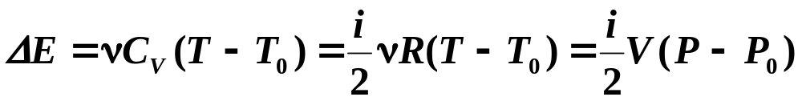
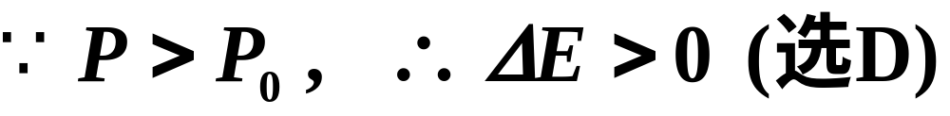
二、选择
1.一定量的理想气体经等容升压过程，设在此过程中气体内能增量为△E，气体作功为A，外界对气体传递的热量为Q，则：( )
(A)△E＜0，A＜0 (B)△E＞0，A＞0
(C)△E＜0，A＝0 (D)△E＞0，A＝0
D
解: 等容(体)过程,A=0,排除(A)、（B）

Slide 6
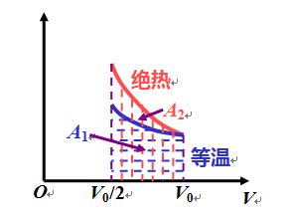
2.一定量的理想气体从体积为V₀的初态分别经等温压缩和绝热压缩，使体积变为V₀/2，设等温过程中外界对气体作功为A₁，绝热过程中外界对气体作功为A₂，则( )
(A) A₁＜A₂ (B) A₁＝A₂ (C) A₁＞A₂
A

Slide 7
3.一定量的理想气体经历一准静态过程后，内能增加，并对外作功则该过程为：( )
(A)绝热膨胀过程 (B)绝热压缩过程
(C)等压膨胀过程 (D)等压压缩过程
C
解：对外做功,体积膨胀,排除（B）,（D）。绝热膨胀过程，内能必减少，排除（A），选（C）。

Slide 8
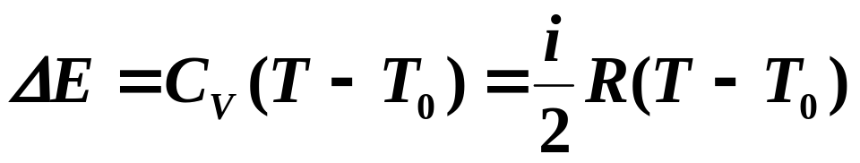
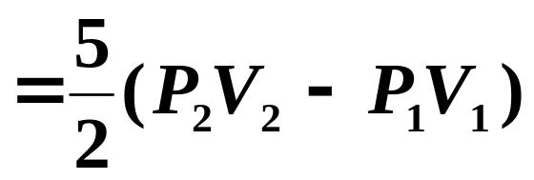
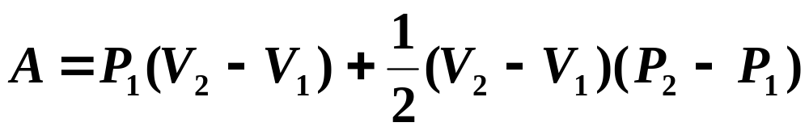
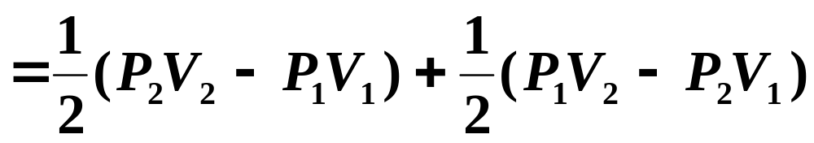
三、计算
6、1mol氧气由初态A(P₁、V₂)沿如图所示的直线路径变到末态B(P₂、V₂)，试求上述过程中，气体内能的变化量，对外界所作的功和从外界吸收的热量(设氧气可视为理想气体，且C_{v}＝5R/2)
解：
P
P₂
B
·
P₁
A
·
O
V
V₁
V₂

Slide 9
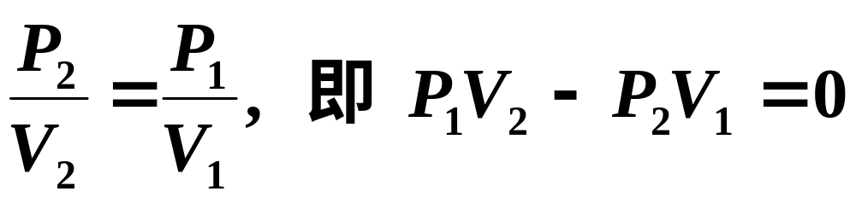
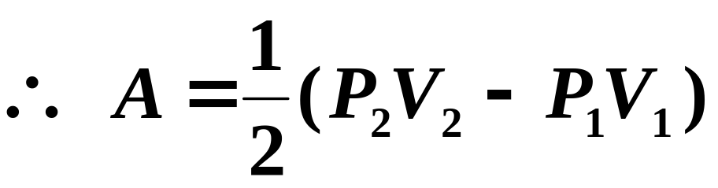
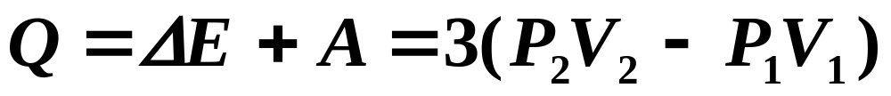
P
P₂
B
从图可知
·
P₁
A
·
O
V
V₁
V₂

Slide 10
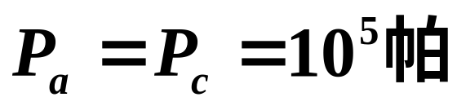
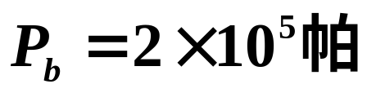
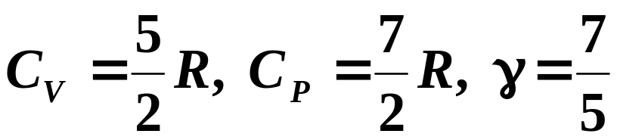
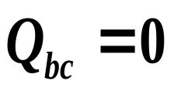
7、1mol氮气(视为理想气体)作如图所示的循环abcd，图中ab为等容线，bc为绝热线，ca为等压线，求循环效率：
P（10⁵pa）
b
解：已知
2
·
1
c
a
·
V_{c}=36×10⁻³m³， i =5
36
V（升）
bc是绝热过程

Slide 11
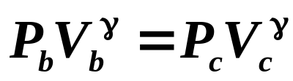
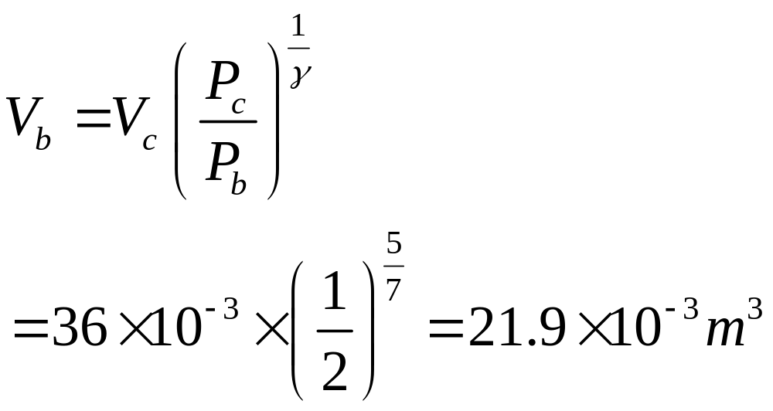
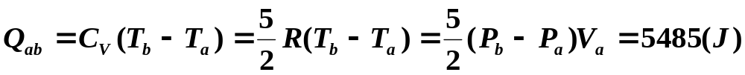
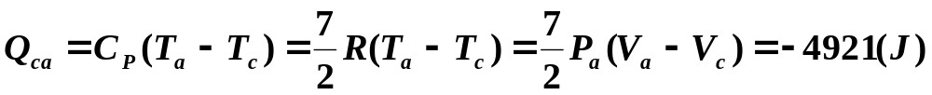
P（10⁵pa）
由 得
b
2
·
1
c
a
·
36
V（升）
ab是等体过程 V_{a}=V_{b}=21.9×10⁻³m³,
ca过程是等压过程

Slide 12
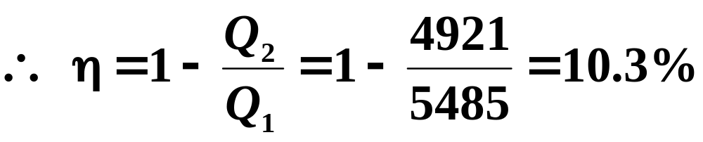
P（10⁵pa）
b
在整个循环过程中,系统从外界吸热和向外界放热分别为
2
·
1
c
a
·
36
V（升）

Slide 13
四、思考题
a
试用热力学第二定律证明一条等温线和一条绝热线不能有两个交点，以及两条绝热线不能相交。
b
证明1)若一条等温线和一条绝热线有两个交点，则考虑从b绝热压缩至a再等温膨胀至b这样一个正循环过程,在该正循环中,系统只在a→b的等温过程中从单一热源吸热，但整个循环过程中系统对外做了正功,违反了热力学第二定律。所以一条等温线和一条绝热线不能有两个交点。

Slide 14
证明2）设绝热线1和绝热线2有一交点c，从绝热线1的a点至绝热线2的b点引一条等温线ab,考虑正循环abca.系统只在a→b的等温过程中从单一热源吸热，但整个循环过程中系统对外做了正功, 违反了热力学第二定律。所以两条绝热线不能相交。
a
等温
b
·
c
绝热2
绝热1

